Slide 1
Racionalizace skladového hospodářství ve vybraném podniku
Vysoká škola technická a ekonomická v Českých Budějovicích
Ústav technicko-technologický
Autor: Bc. Ladislav Kováč
Vedoucí práce: doc. Ing. Ján Ližbetin, PhD.
Oponent práce: Ing. Peter Blaho, PhD.
České Budějovice, únor 2021

Slide 2
Motivace a důvody k řešení daného problému
Osobní zkušenost s vybraným podnikem.
Prohloubení znalostí v daném tématu.
Použití získaných znalostí v praxi.

Slide 3
Cíl práce
Cílem diplomové práce bude návrh nových skladovacích prostorů ve vybraném podniku. Návrh bude vycházet z provedené analýzy současného stavu skladovacích ploch a toku zboží ve skladu. Součástí návrhu bude jeho technicko-ekonomické zhodnocení.

Slide 4
Použité metody
Sběr a zpracování dat – odborná literatura, interní dokumenty,
rozhovory, analýza současného stavu,
metody pro navrhování nových skladových prostor.

Slide 5
František Strnad – KOBERCE.STRNAD.LIŠOV
Sídlo podniku ve městě Lišov.
Založení v roce 1990.
Obchod s podlahovými krytinami na poli maloobchodu a velkoobchodu.
Velkoobchodní sklad.

Slide 6
Návrh nových skladových prostor
Podnět pro návrh od vedení podniku.
Navýšení skladové kapacity paletového zboží.
Modernizace manipulačních prostředků.
Výhody:
Navýšení prodávaného sortimentu, zvýšení konkurenceschopnosti, zkrácení dodacích dob, snížení nákladů na dopravu, navýšení prostoru pro skladování manipulaci s rolemi koberců a PVC.

Slide 7
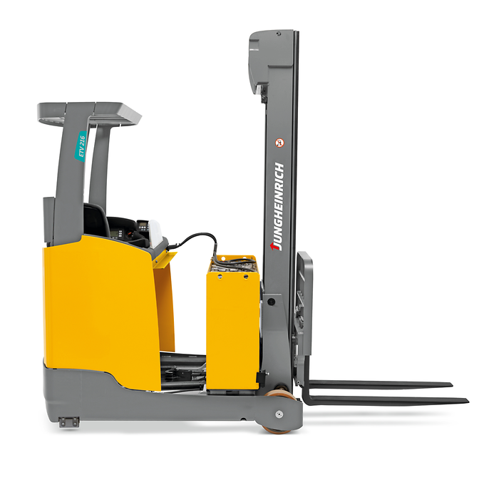
Navrhovaná varianta A
Minimální skladová plocha 401 m².
Manipulační prostředek Jungheinrich ETV216.
54 Paletový regálů (4 vrstvy).
Kapacita skladu – 648 paletových pozic.

Slide 8
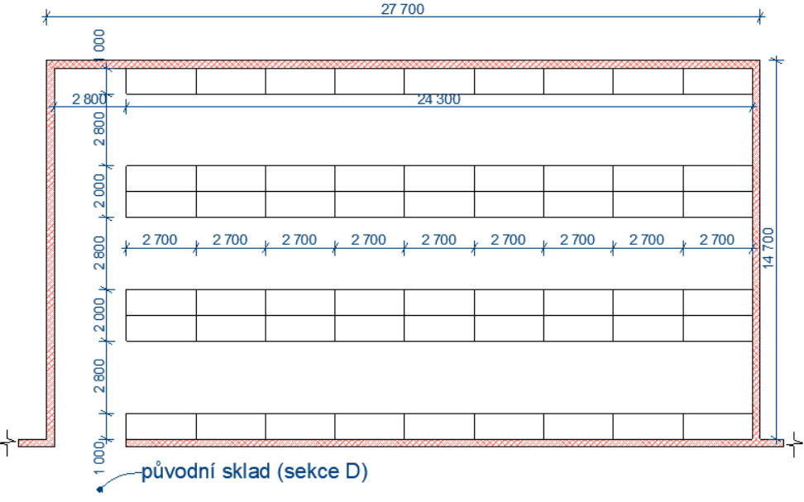
Varianta A – dispozice skladu

Slide 9
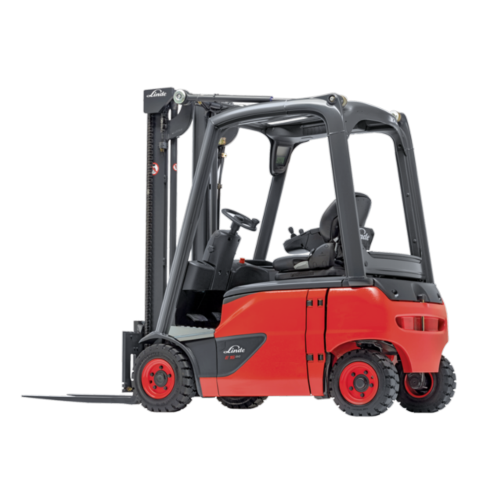
Navrhovaná varianta B
Minimální skladová plocha 668,4 m².
Manipulační prostředek Linde E16P.
71 paletových regálů (3 vrstvy).
Kapacita skladu – 639 paletových pozic.

Slide 10
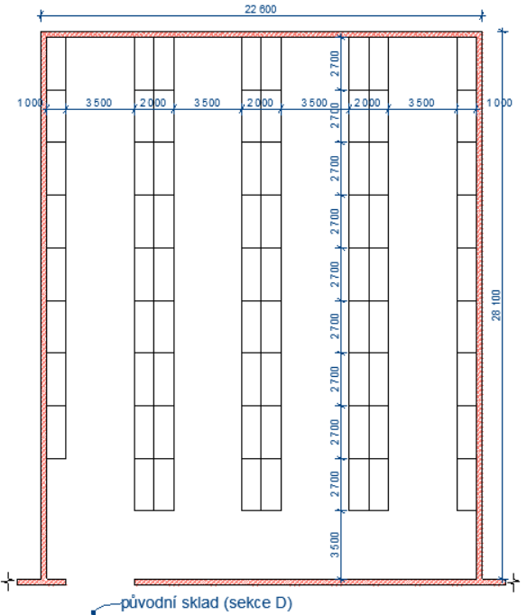
Varianta B – dispozice skladu

Slide 11
Ekonomické zhodnocení variant
VARIANTA A | Skladový prostor | manipulační zařízení | paletový regál SUPERBO 5
množství | 2606,69 m³ | 1 ks | 54 ks
cena za jednotku bez DPH | 3500 Kč/m³ | 900 000 Kč | 7 296 Kč
celkem za položku | 9 123 415 Kč | 900 000 Kč | 393 984 Kč
Celková výše vstupní investice | 10 417 399 Kč
VARIANTA B | skladový prostor | manipulační zařízení | paletový regál SUPERBO 4
množství | 3007,8 m³ | 1 ks | 71 ks
cena za jednotku bez DPH | 3500 Kč/m³ | 740 000 Kč | 5 420 Kč
celkem za položku | 10 527 300 Kč | 740 000 Kč | 384 820 Kč
Celková výše vstupní investice | 11 652 120 Kč

Slide 12
Grafické porovnání vstupních investic

Slide 13
Doplňující otázky
Vedoucí práce
Aké iné faktory (okrem ekonomických) by ste brali do úvahy (resp. by boli pre podnik relevantné) pri rozhodovaní sa medzi variantou A a B?
Oponent práce
Budú Vaše variantné návrhy implementované do praxe? Ak áno, v čom videla Vami popisovaná spoločnosť silné a slabé stránky Vašich variantných návrhov?

Slide 14
Děkuji za pozornost

